Slide 1
10.5 磁场对电流的作用
载流导体产生磁场
磁场对电流有作用
一.磁场对载流导线的作用
大小：
安培力
方向：
由右手螺旋法则确定
任意形状载流导线在外磁场中受到的安培力
讨论
(1) 安培定理是矢量表述式
(2) 若磁场为匀强场
在匀强磁场中的闭合电流受力

Slide 2
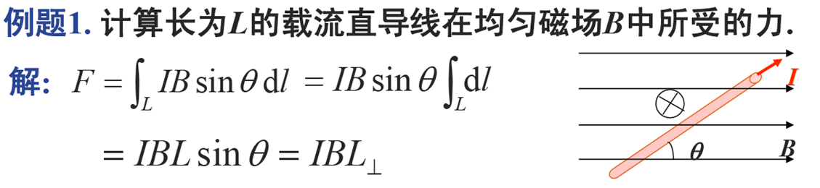
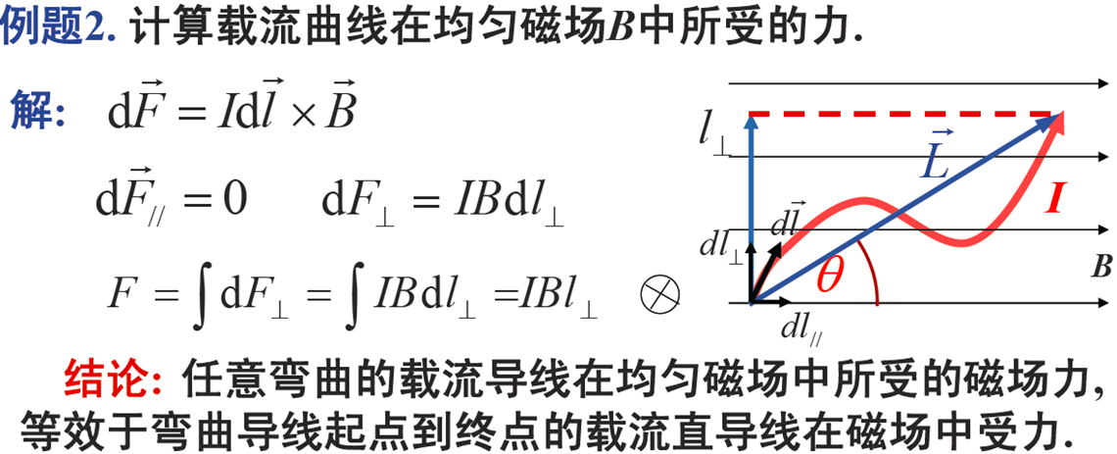

Slide 3
例
在均匀磁场中放置一任意形状的导线，电流强度为I
求
此段载流导线受的磁力。
解
在电流上任取电流元
y
I
ϕ
O
L
A
x
相当于载流直导线
在匀强磁场中受的力，方向沿 y 向。

Slide 4
例
求两平行无限长直导线之间的相互作用力？
解
电流 2 处于电流 1 的磁场中
电流 2 中单位长度上受的安培力
同时，电流 1 处于电流 2 的磁场中，
电流 1 中单位长度上受的安培力

Slide 5
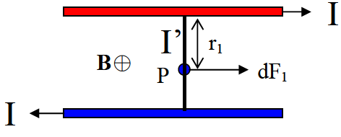


例9.14(P.391)
平行导轨由两个半径为R的无限长圆柱导体构成，两导轨轴线间距为L，另有一段同导轨垂直的导线AB可沿导轨平行滑动。电流I沿一导轨流入，从另一导轨流回，流经AB导线的电流为I’（I’<<I）。
求：导线AB受到的安培力。
解：导轨1在AB上任一点产生的磁感应强度
导线AB受到的安培力F的方向向右，大小为：
同样的分析可知，导轨2的电流对导线AB作用的安培力F2的大小和方向与F1相同，∴导线AB受到的总的安培力的大小为：

Slide 6
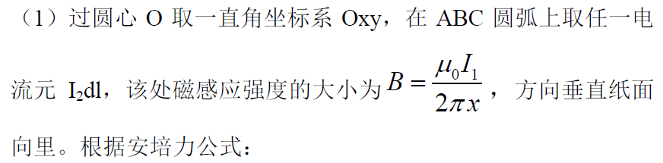
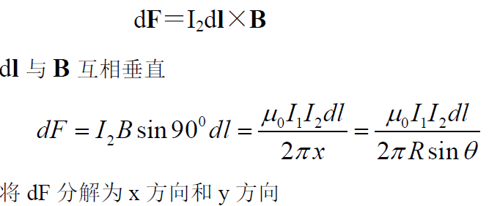
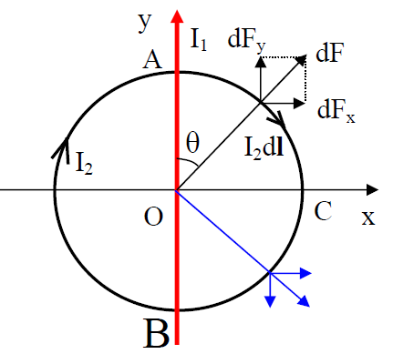
例9.13(P.390)
无限长载流直导线I₁沿半径为R的圆形载流导线I₂的直径AB放置。
求：（1）半圆弧ACB所受安培力的大小和方向；
（2）整个圆形电流所受安培力的大小和方向。
解：整个圆形电流位于无限长载流直导线产生的非均匀磁场中。

Slide 7
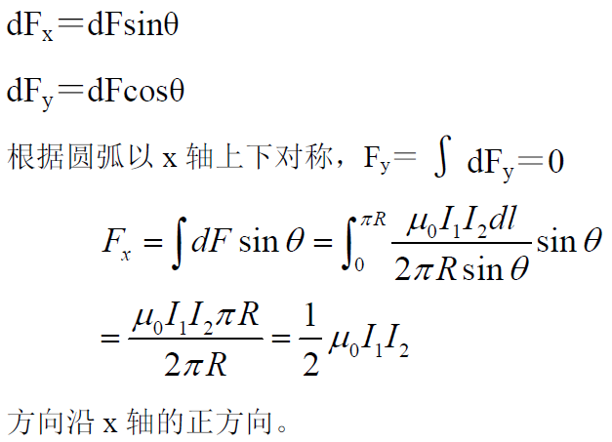
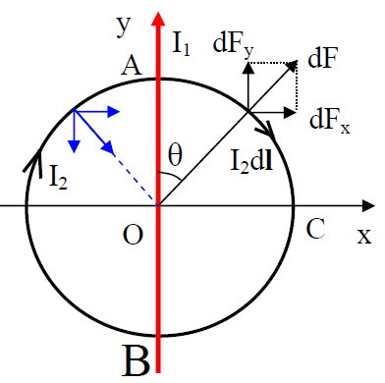
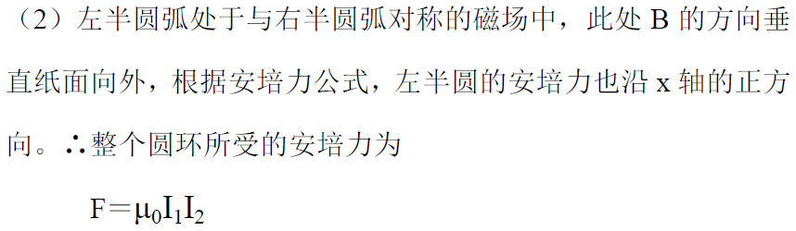

Slide 8
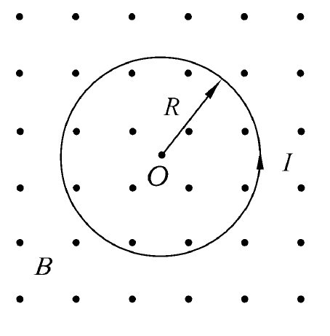
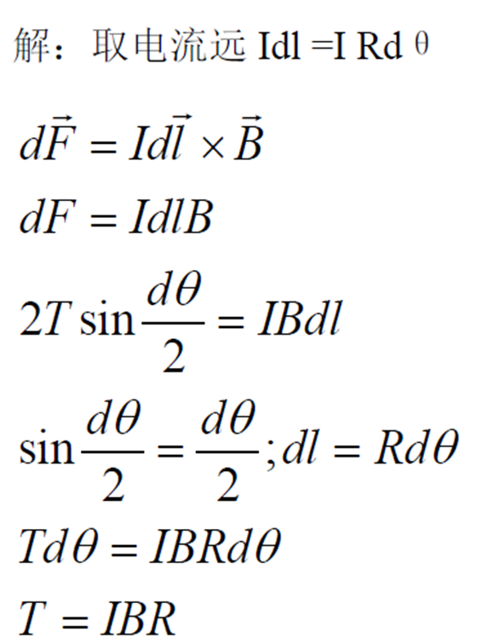
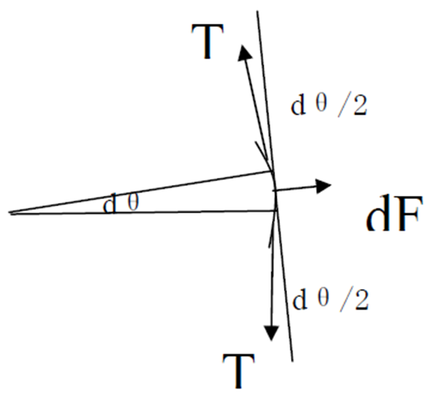
一线圈半径为R ，载有电流I ，放在均匀的外磁场B 中，求此线圈中的张力

Slide 9
例
求一载流导线框在无限长直导线磁场中的受力和运动趋势
解
1
2
方向向左
3
1
3
方向向右
2
4
4
整个线圈所受的合力：
∴ 线圈向左做平动

Slide 10
二.匀强磁场对平面载流线圈的作用
1. 在均匀磁场中的刚性矩形载流线圈
（方向相反在同一直线上）
ϕ
（方向相反不在一条直线上）
（线圈无平动）
对中心的力矩为
D(C)
+
ϕ
A(B)
令

Slide 11
2. 磁场力的功
负号表示力矩作正功时ϕ 减小
讨论
(1) 线圈若有N 匝线圈
(2) M 作用下，磁通量增加
稳定平衡
非稳定平衡
(3) 非均匀磁场中的平面电流环
线圈有平动和转动

Slide 12
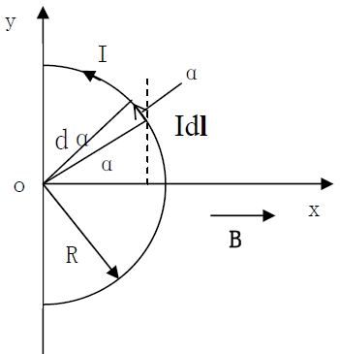

例9.15(p.399)
在匀强磁场中，有一半径为R的半圆形平面载流线圈，通有电流I，B的方向与线圈平面平行。
求：（1）线圈所受安培力对y轴之力矩M。
解：在半圆线圈上取一电流元Idl，它受到的安培力的大小为
方向垂直纸面向里，它对y轴的力矩为
从$−π/2到π/2$积分得

Slide 13
求：（2）线圈平面转过π/2时，磁力矩M所做的功。
线圈平面转过π/2，磁通量变化为：
磁力矩做的功：

Slide 14
10.6 带电粒子在磁场中的运动
一.洛伦兹力公式
• 实验结果
• 安培力与洛伦兹力的关系
安培力是大量带电粒子洛伦兹力的叠加

Slide 15
讨论
(1) 洛伦兹力始终与电荷运动方向垂直，故
对电荷不作功
(2) 在一般情况下，空间中电场和磁场同时存在
(3) 洛伦兹力公式是描述电磁现象的基本公式，它与麦克斯韦方程组一同组成经典电动力学的物理基础。洛伦兹力同样具有相对论不变性，即洛伦兹力公式在任意惯性参考系中要具有相同的数学形式，满足洛伦兹变换，伽利略变换不再适用。
(4) 安培力是大量带点粒子洛伦兹力的叠加，但是安培力做功而洛伦兹力不做功。因为载流导线中的电子不仅受磁场的作用还受到到电场的作用，故而能沿着导线产生电流。带电粒子受到的安培力和电场力做的总功为0，总的洛伦兹力依然不做功。安培力是洛伦兹力的一个分力fm，是电场作用下大量定向运动的电荷在磁场中受力的宏观作用。

Slide 16
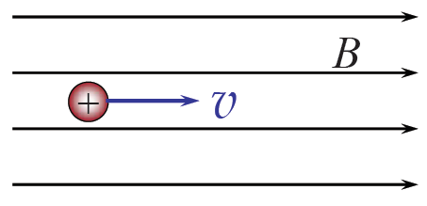
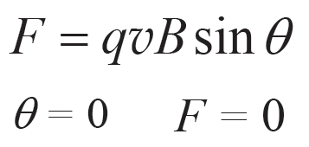
二.带电粒子在均匀磁场中的运动
•
情况
结论：带电粒子作匀速直线运动
•
情况
• 粒子回转周期与频率
带电粒子作匀速圆周运动，其周期和频率与速度无关。

Slide 17
• 一般情况
带电粒子作螺旋运动
• 磁聚焦原理
θ 很小时
粒子
源A
接收
器 A’
发散角不太大的带电粒子束，经过一个周期后，重新会聚

Slide 18
• 磁约束原理
在非均匀磁场中，速度方向与磁场不同的带电粒子，也要作螺旋运动，但半径和螺距都将不断发生变化
磁场增强，运动半径减少
强磁场可约束带电粒子在一根磁场线附近 —— 横向磁约束
• 纵向磁约束
磁镜
减少粒子的纵向前进速
度，使粒子运动发生“反射”
在非均匀磁场中，纵向运动受到抑制—— 磁镜效应

Slide 19
• 磁镜效应的典型应用
受控热核聚变实验研究
能约束运动带电粒
子的磁场分布称为磁镜
约束 —— 磁瓶
线圈
线圈
高温等离子体
• 地球的磁约束效应 —— 天然磁瓶
三.霍尔效应
1879年 霍尔发现在一个通有电流的导体板上，若垂直于板面施加一磁场，则板面两侧会出现微弱电势差(霍尔效应)

Slide 20
实验结果
d
受力分析
b
洛伦兹力:
–
–
–
–
I
l
(方向向下)
+
+
+
+
a
横向电场力:
(方向向下)
当达到动态平衡时：
(霍耳系数)

Slide 21
讨论
(1) 通过测量霍尔系数可以确定导电体中载流子浓度
它是研究半导体材料性质的有效方法（浓度随杂质、温度等变化）
(2) 区分半导体材料类型
—— 霍尔系数的正负与载流子电荷性质有关
–
–
–
–
+
+
+
+
+
+
+
+
–
–
–
–
N 型半导体
P 型半导体

Slide 22
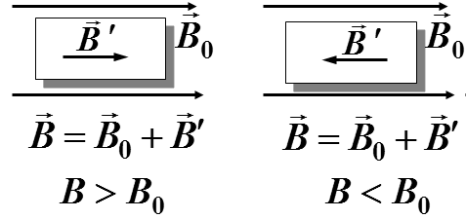
10.7 物质的磁性
一. 磁介质的分类
1. 磁介质—— 任何实物都是磁介质
电介质放入外场
磁介质放入外场
—— 相对磁导率
反映磁介质对原场的影响程度

Slide 23
2. 磁介质的分类
抗磁质
减弱原场
弱磁性物质
如 锌、铜、水银、铅等
顺磁质
增强原场
如 锰、铬、铂、氧等
顺磁质和抗磁质的相对磁导率都非常接近于1。
铁磁质
通常不是常数
具有显著的增强原磁场的性质
——强磁性物质

Slide 24
二. 磁化机理
1. 安培分子环流的概念和方法
原子中电子的轨道磁矩
电子自旋磁矩与轨道磁矩有相同的数量级
电子的自旋磁矩
分子磁矩
—— 所有电子磁矩的总和
抗磁质
无外场作用时，对外不显磁性
顺磁质
无外场作用时，由于热运动，对外也不显磁性

Slide 25
2. 磁介质的磁化
当外场方向与原子磁矩方向相同时
电子轨道半径不变
当外场方向与原子磁矩反方向时
结论：在外场作用下，电子产生附加的转动，从而形成附加的
, 附加磁矩（也称感应磁矩）总是与外场方向
相
反，即产生一个与外场反向的附加磁场

Slide 26
3. 束缚电流
顺
磁
质
以无限长螺线管为例
在磁介质内部的任一小区域：
相邻的分子环流的方向相反
在磁介质表面处各点：
分子环流未被抵消
形成沿表面流动的面电流(磁化电流)
——束缚电流
结论：介质中磁场由传导和束缚电流共同产生。

Slide 27

顺磁、抗磁特性的微观解释
磁化面电流
1 顺磁性
N
S
∥
注：*在有外场时，
分子固有磁矩
是顺磁质产生磁效应的主要原因
**B₀↑强，温度越低（热运动缓慢）
, 磁化面电流越大, 磁化越厉害。

Slide 28

2º 抗磁性
不显磁性
当没有外磁场时
电子磁矩完全抵消,固有磁矩为零。
当有外磁场时
电子附加一个磁矩
与 方向永远相反
与 方向也相反,
所以抗磁体内
附加磁矩 是抗磁质产生磁效应唯一的原因
表面分子磁化电流不是自由电荷定向运动形成！

Slide 29
3 超导体的完全抗磁性
超导体：在临界温度以下
电阻变为零。
将超导体放入外磁场中
体内 ——迈斯纳效应
应用：
制成磁悬浮列车、
无摩擦轴承等。
N
N

Slide 30
三. 有磁介质时的磁高斯定理
磁介质存在时，磁感应线仍是一系列无头无尾的闭合曲线
对于任意闭合曲面S
(含磁介质的磁高斯定理)
在所有宏观电磁现象中磁高斯定理普遍成立，它是麦克斯韦方程组中的一个基本方程。

Slide 31
四. 有磁介质时的安培环路定理（重点）
一、磁化强度矢量
为了表征物质的宏观磁性或介质的磁化程度，
引入物理量——磁化强度矢量。
1.磁化强度矢量定义
——单位体积内分子
磁矩的矢量和
单位：安培/米 (A/m)
显然: 它与介质特性、温度与统计规律等有关.
顺磁质 与 同向，所以 与 同方向。
抗磁质 与 反向，所以 与 反方向。

Slide 32

2.磁化强度矢量 与磁化面电流 I′的关系
设长为l, 横截面为S的柱形介质在外磁场中沿
轴向被均匀磁化, 表面束缚面电流为I′。
I′
介质的体积为
ΔV内的分子磁矩之和为
l
——面电流密度
更一般的证明为
束缚电荷面密度
等于电极化强度
的法向分量。
比较电介质
L
磁化强度的环流
×

Slide 33
3.有介质时的安培环路定理
在有介质的空间，传导电流与磁化电流
共同产生磁场：
磁化电流
传导电流
即
定义磁场强度
单位: 安培/米（A/m）
有磁介质时的安培环路定理
磁介质内磁场强度沿所选闭合路径的环流等于闭合积分路径所包围的所有传导电流的代数和。

Slide 34
2. 三矢量之间的关系
实验指出：各向同性的线性磁介质有
——介质磁化率
那么
其中
相对磁导率
即
介质磁导率
χ_{m} 与 μ_{r} 描述磁介质特性的物理量。

Slide 35
五、磁场的边值关系
同电场的边值关系的推导类似，磁场的边值关系可由在界面两侧使用环路定理和高斯定理的积分形式导出，这里直接给出结论：
也就是磁感应强度的法向分量是连续的，而磁场强度的切向分量不连续，它的差值是界面上分布的传导电流密度。
当界面上不存在电流密度分布时，边值关系简化为
对于不连续的分量间的关系，与磁化电流密度分布有关，可以由界面两侧材料的磁导率来求出。

Slide 36
比较磁介质中的磁场与电介质中电场的有关规律

Slide 37
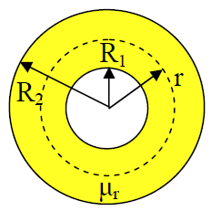
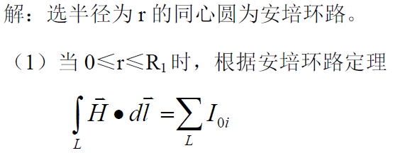
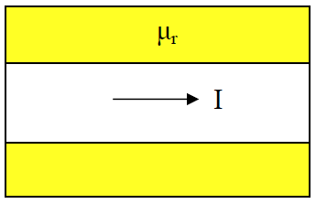





例题：9.18(p.419)（重点）
无限长圆柱形铜线，外面包一层相对磁导率为μ_{r}的圆筒形磁介质。导线的半径为R₁，磁介质的外半径为R₂，铜线内均匀分布的电流I，铜线的相对磁导率为1。
求：无限长圆柱形铜线和介质内外的磁场强度H和磁感应强度B。

Slide 38
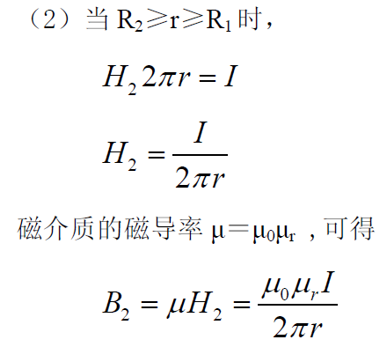
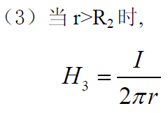

Slide 39
例
一无限长载流直导线，其外包围一层磁介质，相对磁导率
求
(1) 磁介质中的磁感应强度
(2) 介质内外界面上的束缚电流密度
解
(1) 根据磁介质的安培环路定理
(2)
内界面:
同理，外界面:

Slide 40
五.铁磁质
在外场中，铁磁质可使原磁场大大增强。
主要特征
撤去外磁场后，铁磁质仍能保留部分磁性。
1. 磁畴 —— 磁化微观机理
铁磁质中自发磁化的小区域叫磁畴，磁畴中电子的自旋磁矩整齐排列。
无
—— 整个铁磁质的总磁矩为零
磁化方向与
同向的磁畴扩大
有
磁化方向转向
的方向
使磁场大大增强
外场撤去，被磁化的铁磁质受体内杂质和内应力的阻碍，不能恢复磁化前的状态。
磁畴的磁化方向

Slide 41
2. 宏观磁化现象 —— 磁滞回线
铁磁质中
不是线性关系
剩磁
矫顽力
讨论
(1) 实验证明：各种铁磁质的磁化曲线都是“不可逆”的， 具有磁滞现象
(2) 不同材料，矫顽力不同

Slide 42
(3) 铁磁质温度高于某一温度T_{C} 时, 铁磁质转化为顺磁质, 此临界温度称为居里点。
(4) 铁磁材料的应用
软磁材料
H_{C} 较小
硬磁材料
H_{C}较大
易磁化，易退磁
剩磁较强，不易退磁
可作变压器、电机、电磁铁的铁芯
可作永久磁铁

Slide 43
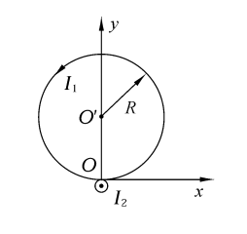
作业： 9.4；9.7；9.11 ; 9.14
9.15 ；9.16； 9.30 ；9.32
补充题1： 无限大导体平板，其厚度可忽略不计，单位长度上通有恒定电流I，周围空间对称地充满磁导率为μ、厚度为d的磁介质，再向外的空间为真空。求：空间中任意一点的磁场强度H和磁感应强度B分布。
补充题2：真空有一半径为R 的圆线圈通有电流I1 ，另有一电流I2 的无限长直导线，与圆线圈平面垂直，且与圆线圈相切（彼此绝缘） ，如图所示，试求真空有一半径为R 的圆线圈通有电流I1 ，另有一电流I2 的无限长直导线，与圆线圈平面垂直，且与圆线圈相切（彼此绝缘），试求：
（１）圆线圈在图示位置时所受到的磁力矩；
（２）圆线圈将怎样运动；
（３）若无限长直导线I2 改放在圆线圈中
心位置，此时线圈受到的磁力矩为多大

